Slide 1
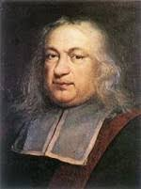
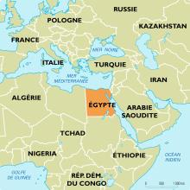
Diophante
Fait par Brandon Grondin
Nom de son village: Alexandrie

Slide 2
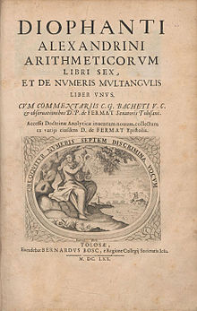
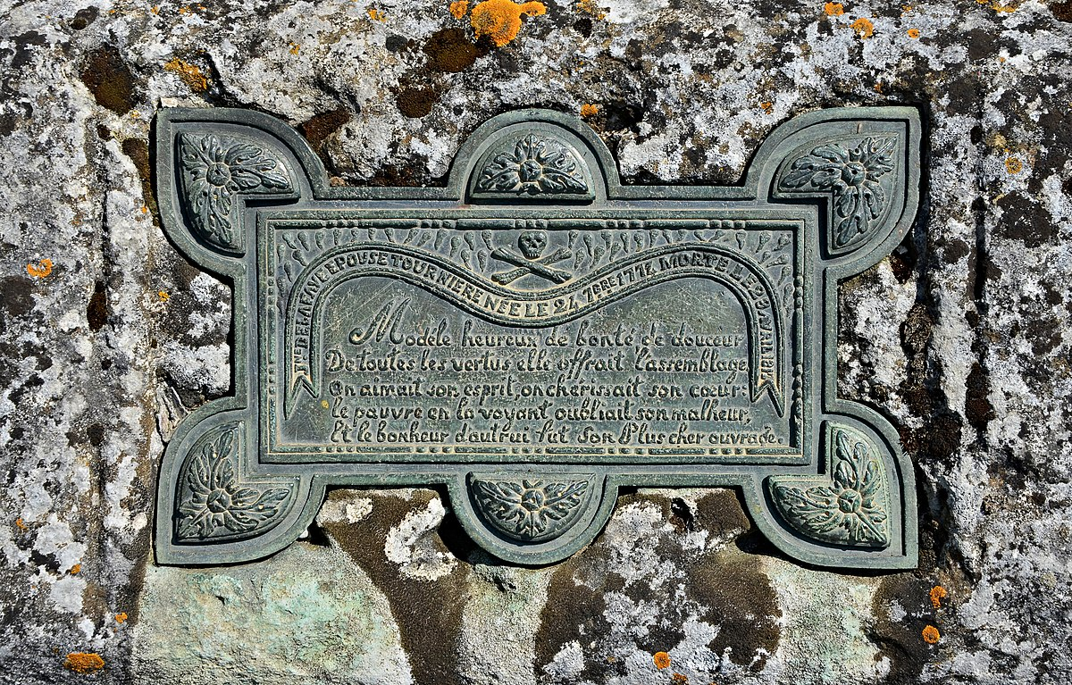
Période de temps: environ 2 ième siècle avant J-C
Son œuvre
Son épitaphe
X + Y + Z = 20 Alors W=11
W + X + Y =22 Alors Z=9
W + X + Z =24 Alors Y=7
W + Y + Z =27 Alors X=4
3W+3X+3Y+3Z=93 Nombre d’inconnu: 4
Équation différente: 4

Slide 3
Son épitaphe
Enfance: 1/6
Adolescence: 1/12
Mariage: 1/7
Sans fils: 1/2
Il ne vécu 4 ans (dèces)
Enfant mort 42 ans
Diophante mort 84 ans

